Slide 1



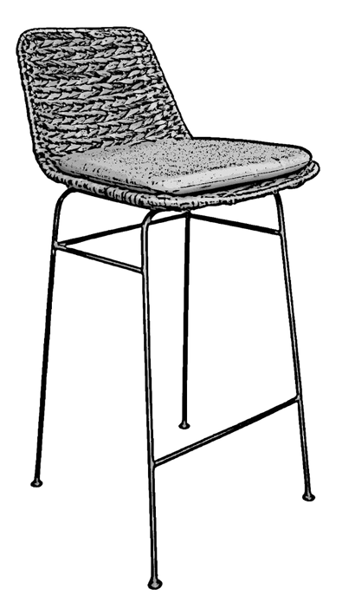
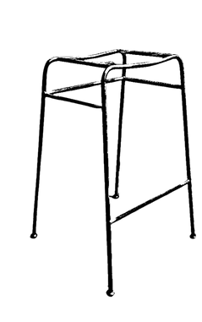

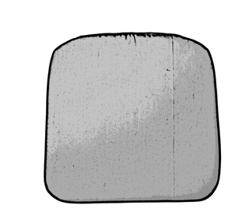



10 mm
1 pers
D
70mm x ⦰0,6mm
x1
E
35mm x ⦰0,8mm
A
B
C
x4
FR/ Si vous avez des questions sur votre produit, n'hésitez pas à contacter notre service client en remplissant le formulaire de demande sur notre site www.rendezvousdeco.com ou par téléphone au : 04 81 07 37 77.
EN/ If you have any questions about your product, please do not hesitate to contact our service department by filling out the request form on our website www.rendezvousdeco.com or by phone at: +33 (0)4 81 07 37 77.
ES/ Si tiene alguna pregunta sobre su producto, no dude en ponerse en contacto con nuestro departamento de servicio técnico rellenando el formulario de consulta de nuestra página web www.rendezvousdeco.com o llamando al teléfono: +33 (0)4 8 107 37 77.
1/3

Slide 2



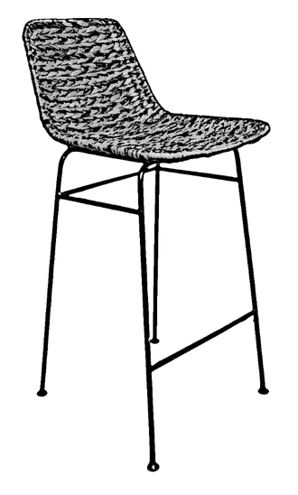

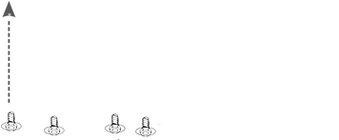
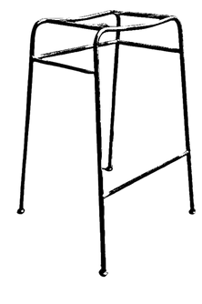




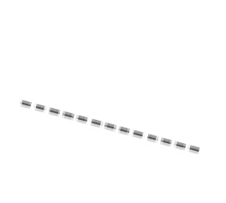
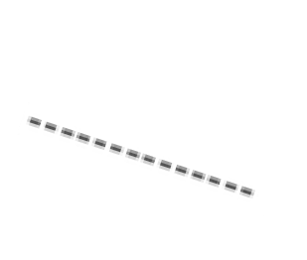


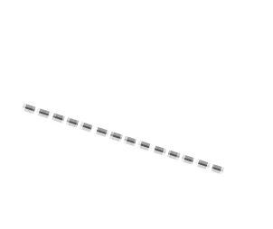
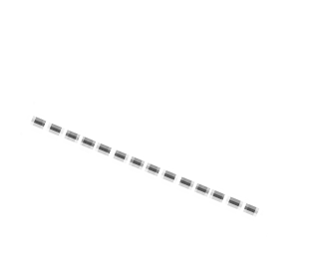
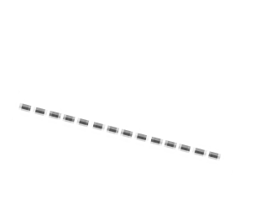
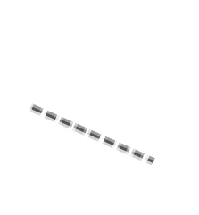
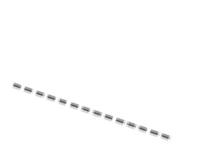
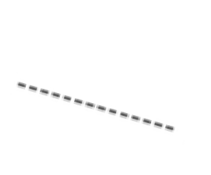




10 mm
1 pers
1 | 2
3 | 4
Poids max - 120kg
2/3

Slide 3






FR/ Comment entretenir votre meuble ?
Enfin installé chez vous, voici quelques conseils pour en prendre soin !
EN/ How to maintain your furniture?
Finally settled in your home, here are some tips on how to take care of it!
ES/ ¿Cómo mantener sus muebles?
Ahora que ya tiene su propia casa, le damos algunos consejos para cuidarla.
 | FR | EN | ES
 | Ne pas poser d’articles chauds sur vos assises pour éviter les auréoles. | Do not place hot items on your seats to avoid stains. | No coloque objetos calientes en sus asientos para evitar manchas.
 | Dépoussiérer votre assise avec un aspirateur ou avec l'aide d'un chiffon en microfibre. | Dust the surface of your seat with a vacuum cleaner or with a microfiber cloth. | Limpie el polvo de su asiento con una aspiradora o con un paño de microfibra.
 | Nettoyer le rotin à l’aide d’un chiffon légèrement humidifié avec du savon de Marseille. | Clean the rattan with a cloth slightly moistened with natural soap. | Limpie el ratán con un paño ligeramente humedecido con agua y jabón natural.
 | Eviter tout contact entre le tissu et des solutions à base d’alcool, abrasives ou de produits ménagers type javel | Avoid any contact between the fabric and alcohol-based solutions, abrasives or household products such as bleach. | Evitar el contacto del tejido con soluciones a base de alcohol, abrasivos o productos domésticos como la lejía.
Chez Rendez-Vous Déco, nous croyons en la durabilité pour préserver les ressources. Ainsi chaque jour, nous œuvrons avec nos designers et nos usines à créer des produits issus de savoir-faire locaux, à partir de matériaux de qualité proche de leur lieu d’origine.
Néanmoins, il se peut qu’un jour, votre meuble ne vous donne plus entière satisfaction. Nous vous invitons alors à lui offrir une nouvelle vie en contactant notre partenaire, l’association Maison du tri. Redonner, Réutiliser, Recycler. Ensemble, préservons les ressources.
Pour en savoir plus, scannez ce QR code ou rendez-vous sur : www.maisondutri.fr
3/3

